Slide 1

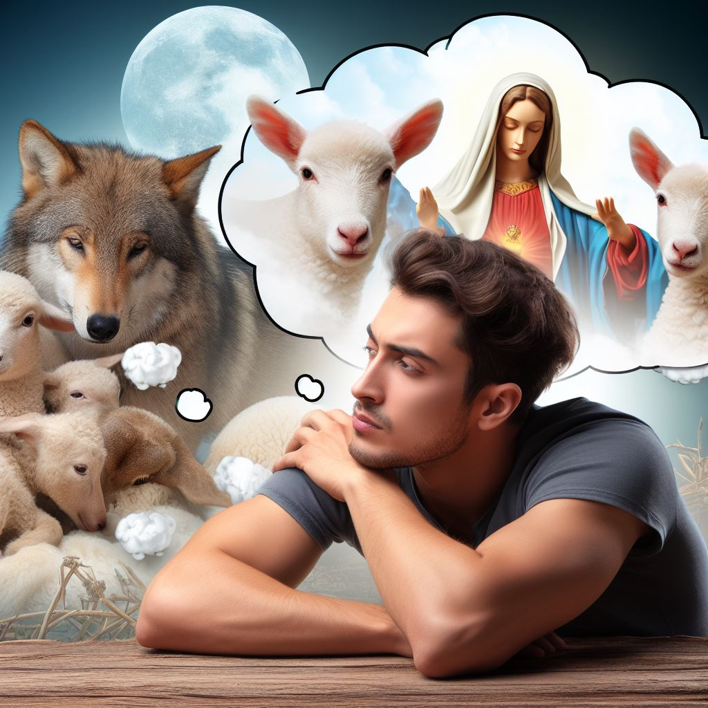
UN SUEÑO PARA TODA UNA VIDA
Barcelona, 11 de noviembre de 2023
Vocalía Nacional de Formación
Notes:
plantillaspower-point.com

Slide 2

Introducción
01
- Aguinaldo 2024: El sueño que hacer soñar. Un corazón que transforma los lobos en corderos.
- Creación como Cardenal a nuestro Rector Mayor.
- Relectura del Sueño de los nueve años, desde el punto de vista de los AA.AA.DB.

Slide 3
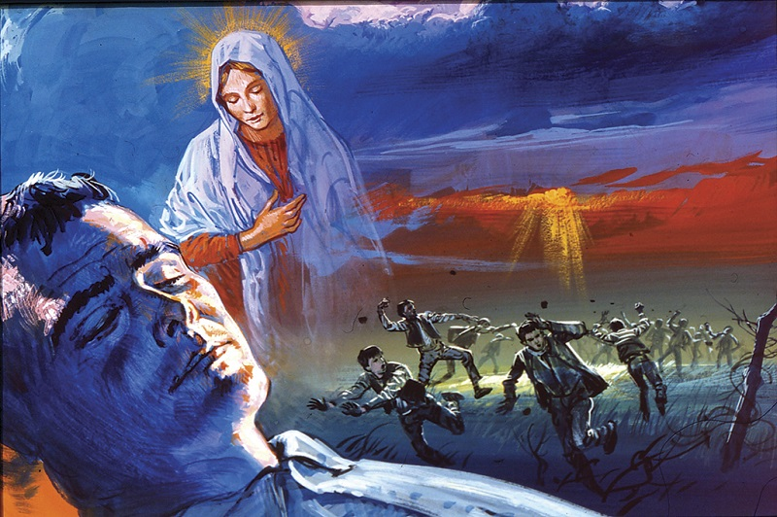
EL SUEÑO DE LOS 9 AÑOS
Tuve por entonces un sueño que me quedó profundamente grabado en la mente para toda la vida…

Slide 4

ANÁLISIS DEL SUEÑO
SUEÑO | ANÁLISIS
A los nueve años tuve un sueño… | Descripción objetiva, lo marcará toda su vida, acción irrefleja.
En aquel momento apareció un hombre majestuoso, vestido noblemente… No con golpes, sino con la mansedumbre y la caridad | Narración con detalle, interpretación con nuevos ojos, nueva percepción…
…Yo era un pobre muchacho ignorante… ¿cómo podré adquirir la ciencia? | Relación dialogada racional, acompañamiento, señala objetivo, miedos y dudas
En aquel momento vi una Señora de aspecto majstuoso… Aquellos muchachos habían escapado escapado… | Narración con detalle, simbolismo de la situación, implicación emocional
He aquí tu campo, donde debes trabajar. Hazte humilde, fuerte y robusto… Aparecieron otros mansos corderillos… Me eché a llorar. | Dimensión vocacional, definición de la misión, su identidad, los valores con los que cuenta. Alegoría de lo simbólico y lo real.

Slide 5
ANÁLISIS DEL SUEÑO
Pedí que me hablase de modo que pudiera comprender… A su debido tiempo lo comprenderás todo. | El miedo ante la incomprensión, mayo 1887…
Por la mañana conté enseguida aquel sueño… mis hermanos… mi madre… mi abuela… | Vuelta a la realidad, incomprensión, preocupación… Narración con nuevos ojos, análisis variado del sueño, interpretación de la intuición vocacional, primera hipótesis de acción.

Slide 6
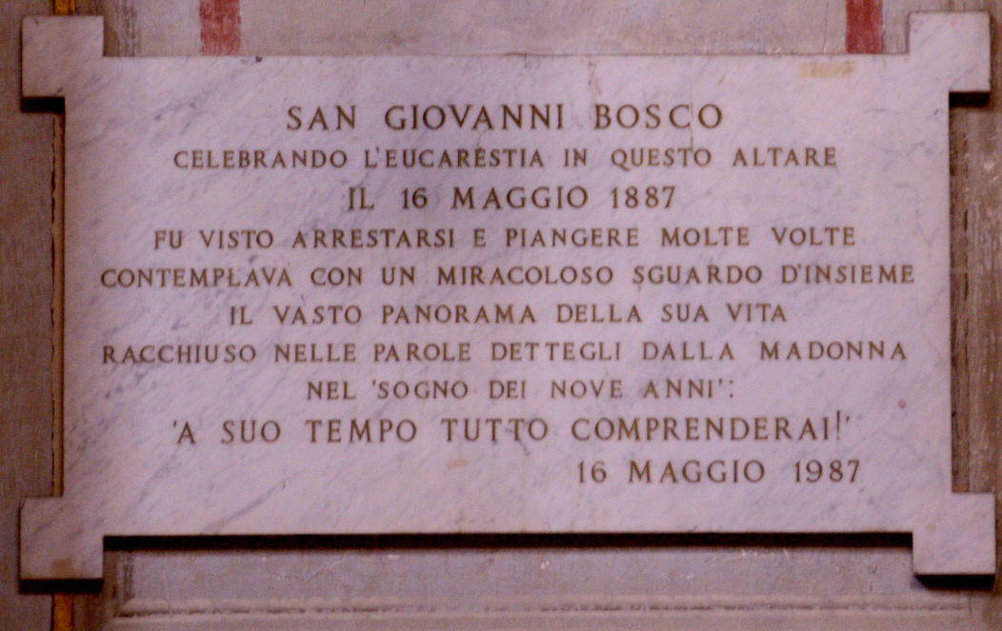
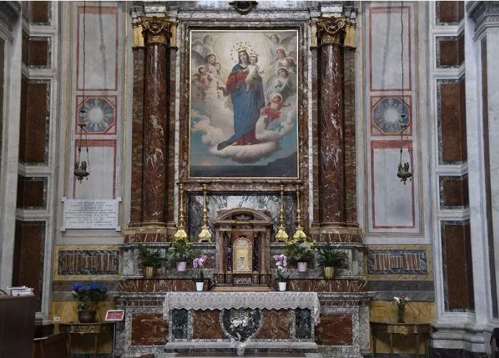
Elementos del sueño
16 de mayo de 1887, Juan Bosco anciano, revive toda su vida… El hilo rojo de la Providencia siempre presente, guiando la historia.
Un sueño marcó para siempre la historia de Don Bosco y le señaló el camino por el que transitar al servicio del plan divino.
Notes:
plantillaspower-point.com

Slide 7
Elementos a destacar
01
02
03
Sueño en presencia de Dios
Sueño profético
Dimensión Vocacional
04
05
Propuesta de Misión
Miedo, imposibilidad
Anuncia la identidad, la visión y la misión
La espiritualidad salesiana se hace vida
Dios habla, llama, elige, revela su voluntad.
Sueño de Dios para los jóvenes, pastor de almas, acompañamiento
Un mandato. Un niño, situación que sobrepasa… Una Maestra
Notes:
plantillaspower-point.com

Slide 8
Elementos a destacar
Transformación
Misión
Sueño de Dios
06
07
08
Como Caná, conversión en el mejor vino, acción transformadora
Conversión en animales feroces, providencia, miedos…
El sueño se hizo vida, la buena noticia, el sueño para todos sus hijos
Notes:
plantillaspower-point.com

Slide 9

APLICACION PRÁCTICA PARA LOS AA.AA.DB.
Misión, Visión y Valores
Práctica en las Asociaciones Locales:
Lugar de encuentro.
Cercanía de la presencia de Dios.
Personas de corazón agradecido.
Identidad con el estilo salesiano.
Formación permanente.
Compartir, Ayuda mutua…
Mente abierta, acompañados…
Lugar de creatividad y diversidad de ideas.
Afrontar las dificultades con optimism y Esperanza.
Notes:
plantillaspower-point.com

Slide 10
APLICACION PRÁCTICA PARA LOS ASOCIADOS
Momentos de reflexión, meditación, discernimiento con el carisma salesiano.
Cuidar la propuesta vocacional, las experiencias significativas con Cristo.
Testimonio para acercar a los jóvenes, planteando objetivos en el día a día.
Fundamental el acompañamiento y el consiliario.
Propiciar el acompañamiento para el discernimiento y ofrecer el movimiento a los jóvenes.
Notes:
plantillaspower-point.com

Slide 11

CONCLUSIÓN
Todos tenemos sueños. Un sueño que marcó toda una vida, comprendido al final de todo, señala el camino de toda una Congregación a lo largo de la historia, un sueño que anuncia la identidad, la misión y la visión salesianas, que nos sigue marcando el futuro y nuestras vidas.

Slide 12
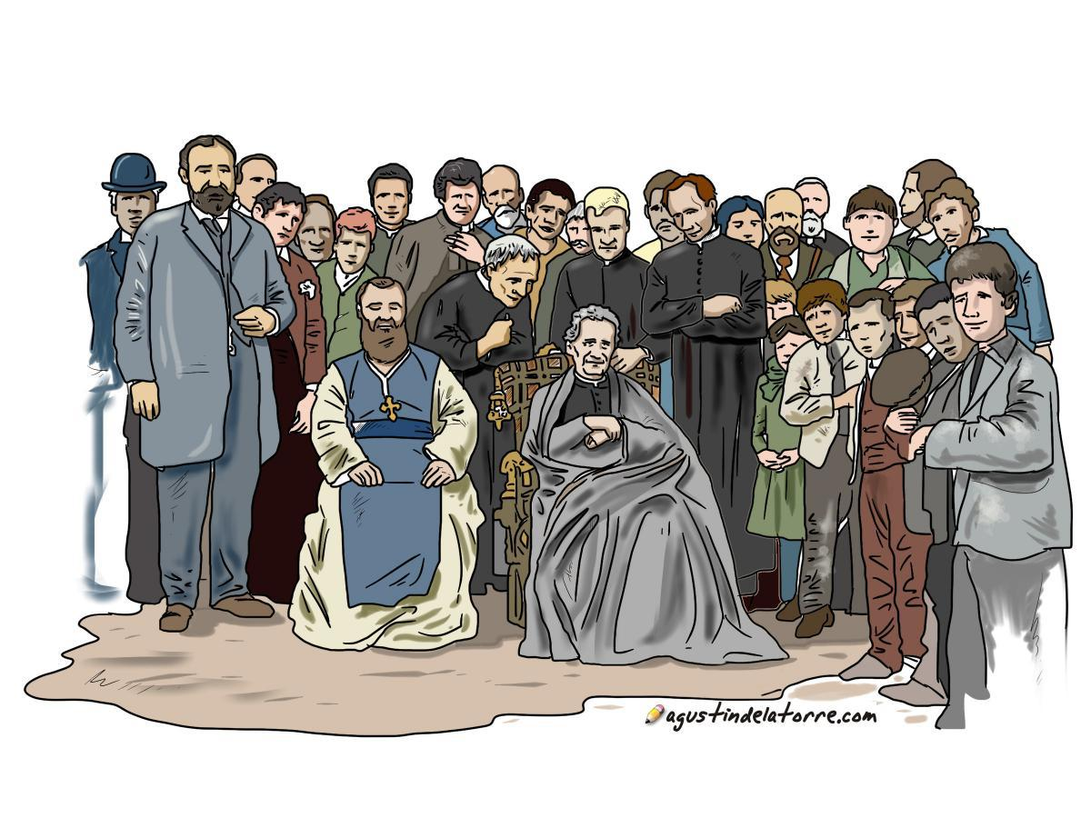
¿Cómo interpretas el sueño de los 9 años? ¿qué significado crees que tuvo para Juanito y para su vida?
¿Cuál crees que es el sueño de Dios para ti?
¿Cómo ha sido tu encuentro con Cristo? ¿Qué experiencia significativa has tenido con Él?
¿Has descubierto cuál es tu camino en la Asociación de AA.AA.DB.? ¿Cómo ayudar a los jóvenes en tu Asociación para que descubran o se encuentren con Cristo?
PARA LA REFLEXIÓN

